Slide 1
Типичные недостатки при выполнении лабораторных работ, способы их устранения
Языки программирования

Slide 2
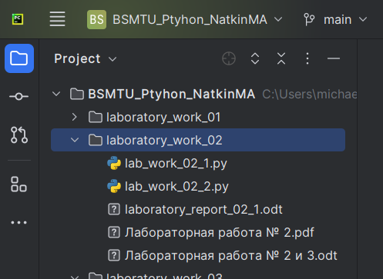
Недостатки при именовании репозитория, папок проекта и файлов программ
репозиторий проекта и папка проекта должны иметь имя вида "BMSTU_Python_ФамилияИО":
  ФамилияИО должно быть указано в латинской транскрипции;
папки лабораторных работ должны иметь имя вида "laboratory_work_NN", где:
  NN - двузначный номер лабораторной работы, т.е. 01 - для первой, 02 - для второй, ... 10 - для десятой, 11 - для одиннадцатой и т. д.;
файл программы должен иметь вид "lab_work_NN_ZZ", где:
  NN – двузначный номер лабораторной работы,
  ZZ – номер задания;
файл отчета должен иметь имя вида "laboratoty_template_NN_ZZ", где:
  NN – номер лабораторной работы,
  ZZ – номер задания.

Slide 3
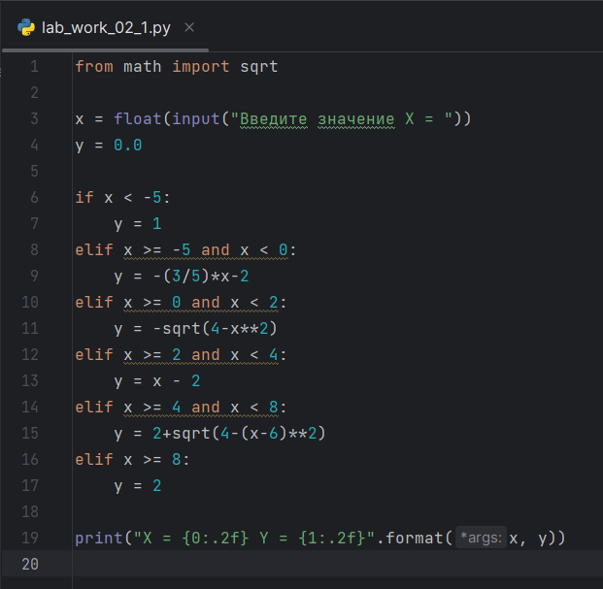
Недостатки при оформлении кода программ
текст программы должен быть оформлен в соответствии с требованиями Руководства по стилю кода Python:
  https://peps.python.org/pep-0008/;
импортируемые функции должны быть ограничены только теми, что используются в тексте программы;
логика работы программы должна соответствовать поставленной задаче:
  область определения функции и обрабатываемых значений, которые вводит пользователь, должна соответствовать диапазонам проверяемых значений,
  диапазоны определения функций должны быть охвачены полностью;
программа должна:
  использовать минимально необходимое количество операторов print() и return,
  выводить данные в отформатированном виде с заданным количеством знаков после запятой.

Slide 4
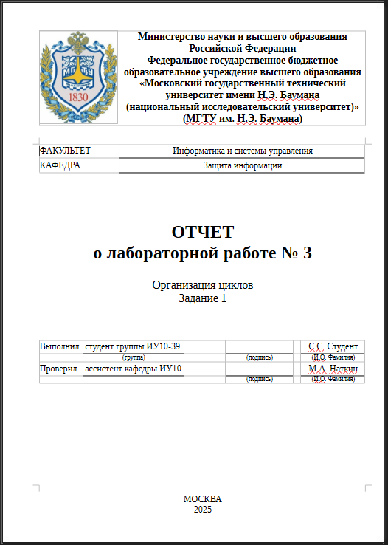
Недостатки при оформлении отчета о лабораторной работе
отчет должен быть:
  оформлен в соответствии с шаблоном
  отчета о лабораторной работе (см. файл "template_laboratory_report_00.ott")
  и методическими указаниями в нем,
  иметь имя вида "laboratoty_template_NN_ZZ", где NN – номер лабораторной работы,
  ZZ – номер задания,
  размещен в папке соответствующей лабораторной работы;
в отчете должны быть пояснены используемые приложения, функции и операторы:
  f-строки,
  функции подключаемых библиотек;
список используемой литературы должен быть откорректирован с учетом задания.

Slide 5
Типичные недостатки при выполнении лабораторных работ, способы их устранения
Языки программирования

